Slide 1
Betri vinnutími í vaktavinnu
Dæmi: Sjúkraliði
Notes:
Í þessu myndbandi eru tekin dæmi um áhrif Betri vinnutíma í vaktavinnu á sjúkraliða. Bæði er tekið dæmi um sjúkraliða sem er í 100% starfi og sjúkraliða í hlutastarfi, annars vegar í 80% starfi og hins vegar í 70% starfi.
Dæmið er úr starfsemi þar sem unnið er á þrískiptum vaktir í sólahringsþjónustu.

Slide 2
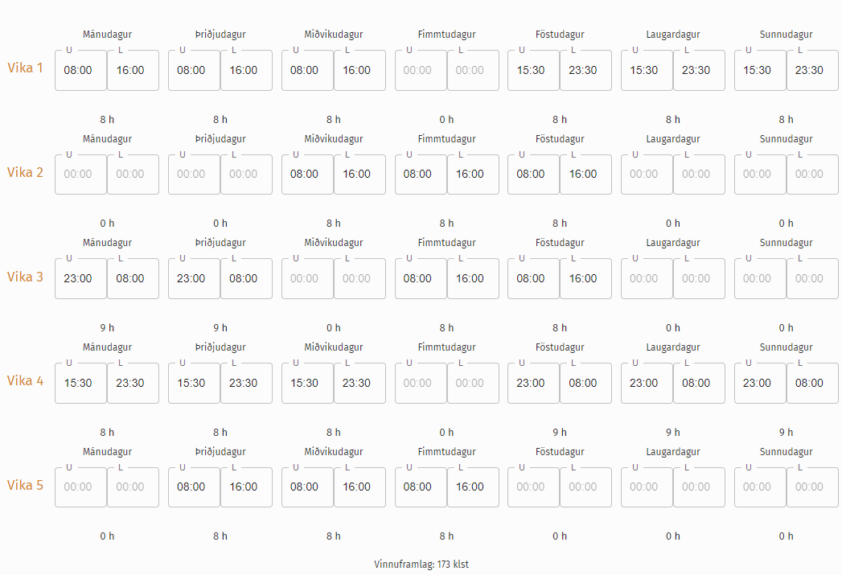
Sjúkraliði sem vinnur 3. hverja helgi
100% starf
2 næturvaktir virka daga
3 kvöldvaktir virka daga
3. Hver helgi
Kvöldvaktarhelgi
Næturvaktarhelgi
Notes:
Þetta vaktaplan er fyrir sjúkraliða sem vinnur þriðju hverja helgi í fullu starfi.
Vaktaplanið er þannig uppbyggt að það eru 1-2 tegundir vakta á hverri viku. Það samanstendur af 2 næturvöktum virka daga, 3 kvöldvöktum virka daga og 11 morgunvöktum virka daga. Sjúkraliðinn vinnur 2 helgar þennan mánuðinn, aðra þeirra á kvöldvöktum og hina á næturvöktum.

Slide 3
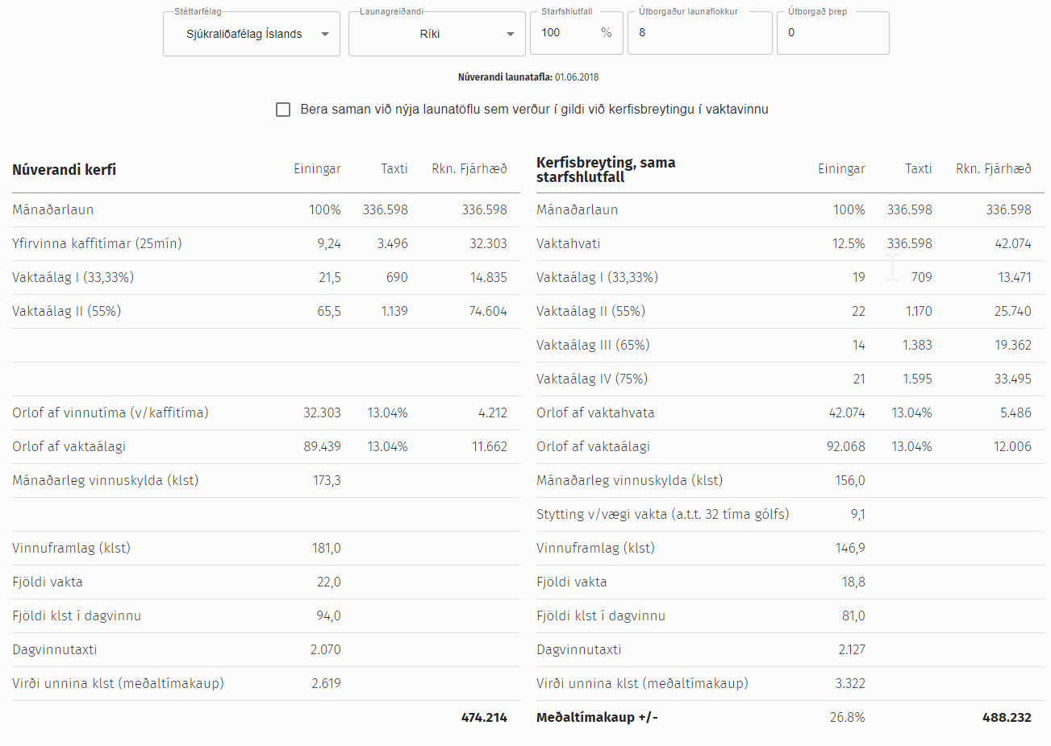
Aukinn frítími um 34,1 klst. = 14.018 kr. hærri laun (3% hækkun)
Laun verða
Laun voru
Laun 474.214
Laun 488.232
Vinnuframlag 181 klst.
Vinnuframlag 146,9 klst.
Fjöldi mætinga 22
Fjöldi mætinga 18,8
Virði klst. 2.619 kr.
Samanburður
Virði klst. 3.322 kr.
Laun hækka um 14.018 kr.
Frítími eykst um 34,1 klst.
Fjöldi mætinga fækkar um 3,2
Virði klst. eykst um 26,8%
Notes:
Hvaða áhrif hefur betri vinnutími í vaktavinnu á laun sjúkraliðans?
Sjúkraliðinn er launasettur miðað við útborgaðan launaflokk 8. Mánaðarlaun hans eru 336.598 kr. Og verða þau sömu eftir kerfisbreytingarnar.
Hafa þarf í huga að álagsvöktum hefur verið fækkað í hlutföllum við fækkun vakta eða mætinga hjá 100% starfsfólki. Í meðfylgjandi dæmi hefur tímum á 33% álagi fækkað um 2,5 og tímum á núverandi 55% álagi um 8,5.
Heildarlaun sjúkraliðans í dæminu munu hækka um sem nemur 14.018 kr.
Vinnuframlag sjúkraliðans er nú 181 klst. miðað við áðurnefnt vaktaplan en verður eftir kerfisbreytingar 146,9. Frítími sjúkraliðans mun því aukast um sem nemur 34,1 klst. á mánuði eða rétt tæplega eina vinnuviku.
Sjúkraliðinn mun sömuleiðis mæta til starfa þrisvar sinnum sjaldnar eftir 1. maí 2021.
Virði unninnar klukkustundar er nú 2.619 kr. En verður eftir kerfisbreytingarnar 3.322 kr og mun hækka um sem nemur 26,8%.
Ef við drögum þetta saman þá mun sjúkraliðinn með áðurnefnt vaktaplan auka frítíma sinn um að jafnaði 34 klst. á mánuði og fá á sama tíma 14.018% hærri laun eða 3% launahækkun.

Slide 4
100% starf
Sjúkraliði sem vinnur 3. hverja helgi
2 1 næturvaktir virka daga
3 kvöldvaktir virka daga
3. Hver helgi
3 Kvöldvaktir
3 Næturvaktir
34,1
Notes:
Miðað við núverandi vaktaplan þarf að fækka unnum stundum um 34,1 klst.
Fyrir sjúkraliðann í dæminu hér að framan þarf að fækka vöktum bæði álagsvöktum og dagvöktum virka daga. Í dæminu hefur verið fækkað um 1 næturvakt virka daga, 3 morgunvaktir.
Fækkað hefur verið þessum fjóru vöktum.

Slide 5
Sjúkraliði í sólarhringsþjónustu
Hlutastarf
Notes:
Tvö dæmi eru tekin um sjúkraliða í sólarhringsþjónustu sem eru í hlutastarfi. Annars vegar af sjúkraliða í 80% starfshlutfalli nú og hins vegar 70% starfshlutfalli.

Slide 6
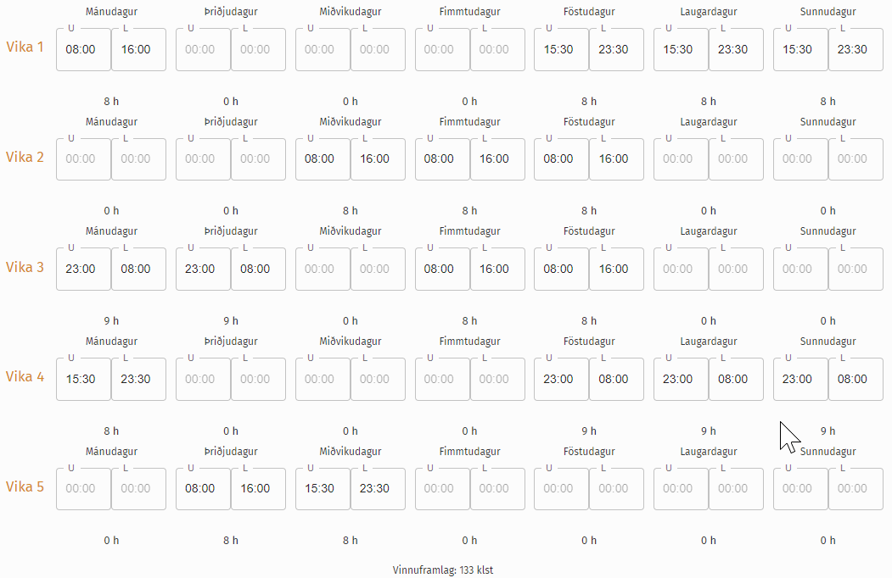
80% starf
Sjúkraliði sem vinnur 3. hverja helgi
2 næturvaktir virka daga
2 kvöldvaktir virka daga
3. hver helgi
3 kvöldvaktir
3 næturvaktir
Notes:
Þetta vaktaplan er fyrir sjúkraliða sem vinnur þriðju hverja helgi í 80% starfi
Vaktaplanið er þannig uppbyggt að það eru 1-2 tegundir vakta á hverri viku. Það samanstendur af 2 næturvöktum virka daga, 2 kvöldvöktum virka daga og 7 morgunvöktum virka daga. Sjúkraliðinn vinnur 2 helgar þennan mánuðinn, aðra þeirra á kvöldvöktum og hina á næturvöktum.

Slide 7
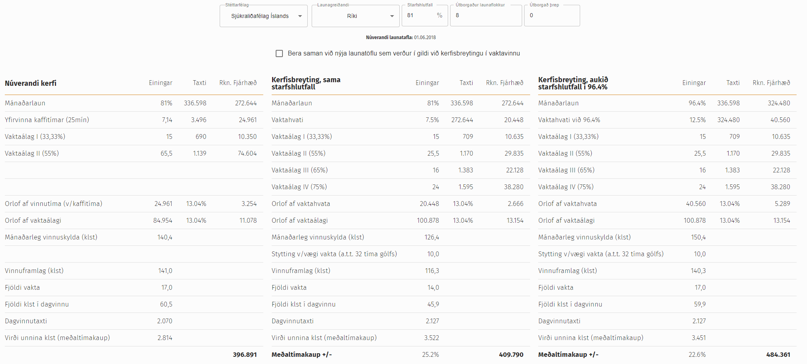
140 klst. var 81% starf en verður 96,4% starf = 87.470 kr. hærri laun (22% hækkun)
Notes:
Hvaða áhrif hefur betri vinnutími í vaktavinnu á laun sjúkraliða í 80% starfi?
Sjúkraliðinn er launasettur miðað við útborgaðan launaflokk 8 eins og í fyrra dæminu. Mánaðarlaun hans eru 272.644 kr. Og verða þau sömu eftir kerfisbreytingarnar ef hann eykur ekki við sig starfshlutfall. Ef hann eykur hins vegar við sig starfshlutfall og vinnur jafnmargar klst. eftir 1. maí 2021 hækka mánaðarlaunin í 324.480 og til viðbótar fær hann vaktahvata upp á 12,5% af mánaðarlaunum.
Ein lykilforsenda kerfisbreytinganna er að starfsfólk í hlutastarfi hafi rétt á að hækka starfshlutfall sitt sem nemur að minnsta kosti styttingu vinnuviku. Með því njóta núverandi starfsmenn kerfisbreytingarinnar til fulls þar sem leiðarljósin öryggi, heilsa og jafnvægi er höfð að leiðarljósi. Ávinningur þess að hækka starfshlutfall sitt og vinna jafnan fjölda vinnustunda nú og eftir að kerfisbreytingin tekur gildi eru hækkun launa.
Í dæminu er gert ráð fyrir að sjúkraliðinn vinni óbreyttar klst. á vaktaálagi 33% frá því sem nú er en 55% vaktaálagi mun ýmist verða áfram 55%, 65% eða 75%.
Vinnuframlag sjúkraliðans er í dag 141 klst. miðað við áðurnefnt vaktaplan en verður eftir kerfisbreytingar 140,3 sbr. dálk hægra megin á mynd. Sjúkraliðinn mætir því áfram 17 sinnum til vinnu í mánuði eins og áður. Við það hefur starfshlutfall hans hækkað um 15,4% eða frá því að vera 81% í 96,4%.
Virði unninnar klukkustundar og meðaltímakaup mun hækka um sem nemur meira en 22%.
Heildarlaun sjúkraliðans í dæminu munu hækka um sem nemur 87.470 kr. Eftir sem áður vinnur hann um 140 klst. á mánuði.
Ef við drögum þetta saman þá mun sjúkraliðinn með áðurnefnt vaktaplan vinna 140 klst. á mánuði. Hann mun auka starfshlutfall sitt um 15,4% og fá 22% hærri laun en hann hefur nú.

Slide 8
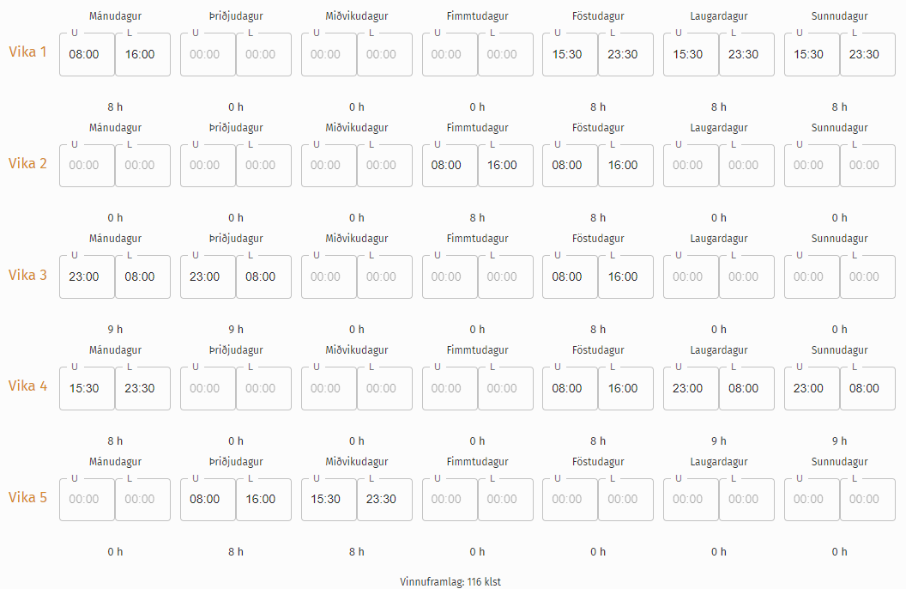
Sjúkraliði sem vinnur 3. hverja helgi
70% starf
2 næturvaktir virka daga
2 kvöldvaktir virka daga
3. hver helgi
Notes:
Þetta vaktaplan er fyrir sjúkraliða sem vinnur þriðju hverja helgi í 70% starfi
Vaktaplanið er uppbyggt eins og áður þannig að það eru 1-2 tegundir vakta á hverri viku. Það samanstendur af 2 næturvöktum virka daga, 2 kvöldvöktum virka daga og 6 morgunvöktum virka daga. Sjúkraliðinn vinnur 2 helgar þennan mánuðinn, aðra þeirra á kvöldvöktum og hina helgina 2 næturvaktir.

Slide 9
124 klst. var 72% starf en verður 85,4% starf = 58.422 kr. hærri laun (16,6%)
Notes:
Hvaða áhrif hefur betri vinnutími í vaktavinnu á laun sjúkraliða í 70% starfi?
Sjúkraliðinn er launasettur miðað við útborgaðan launaflokk 8 eins og í fyrridæmum. Mánaðarlaun hans eru 242.350 kr. Og verða þau sömu eftir kerfisbreytingarnar ef hann eykur ekki við sig starfshlutfall. Ef hann eykur hins vegar við sig starfshlutfall og vinnur jafnmargar klst. eftir 1. maí 2021 hækka mánaðarlaunin í 287.455 og til viðbótar fær hann vaktahvata, sem hann áður fær ekki, upp á 7,5% af mánaðarlaunum.
Ein lykilforsenda kerfisbreytinganna er að starfsfólk í hlutastarfi hafi rétt á að hækka starfshlutfall sitt sem nemur að minnsta kosti styttingu vinnuviku. Með því njóta núverandi starfsmenn kerfisbreytingarinnar til fulls þar sem leiðarljósin öryggi, heilsa og jafnvægi er höfð að leiðarljósi. Ávinningur þess að hækka starfshlutfall sitt og vinna jafnan fjölda vinnustunda nú og eftir að kerfisbreytingin tekur gildi eru hækkun launa.
Í dæminu er gert ráð fyrir að sjúkraliðinn vinni óbreyttar klst. á vaktaálagi 33% frá því sem nú er en 55% vaktaálagi mun ýmist verða áfram 55%, 65% eða 75%.
Vinnuframlag sjúkraliðans er í dag 124 klst. miðað við áðurnefnt vaktaplan en verður eftir kerfisbreytingar 124,8 sbr. dálk hægra megin á mynd. Sjúkraliðinn mætir því áfram 15 sinnum til vinnu í mánuði eins og áður. Við það hefur starfshlutfall hans hækkað um 13,4% eða frá því að vera 72% í 85,4%.
Virði unninnar klukkustundar og meðaltímakaup mun hækka um sem nemur meira en 15%.
Heildarlaun sjúkraliðans í dæminu munu hækka um sem nemur 58.422 kr. Eftir sem áður vinnur hann um 124 klst. á mánuði.
Ef við drögum þetta saman þá mun sjúkraliðinn með áðurnefnt vaktaplan vinna 124 klst. á mánuði. Hann mun auka starfshlutfall sitt um 13,4% og fá 16,6% hærri laun en hann hefur nú.

Slide 10
TAKK FYRIR

